Slide 2
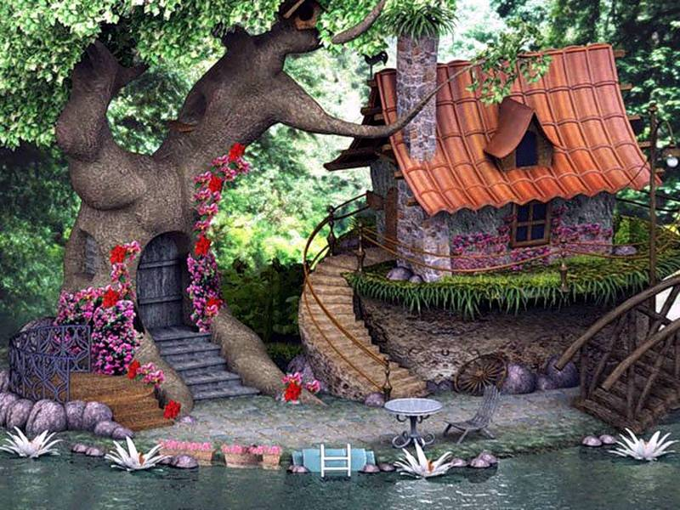

Slide 3
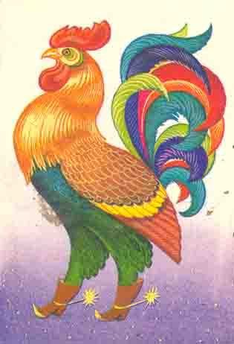
Не артист, а голосит.
Не ездок, а шпоры у ног.
Кто это?
Петушок

Slide 4
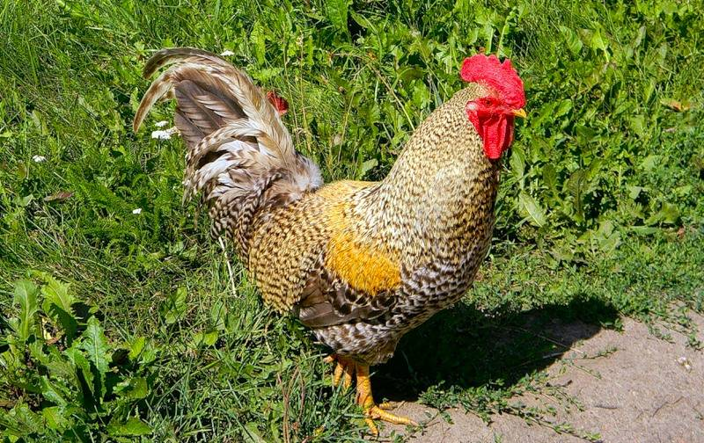

Slide 5
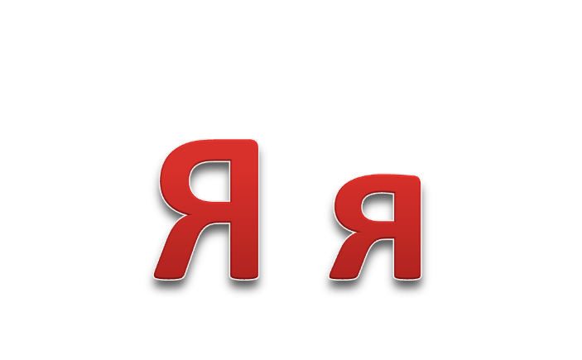

Slide 7
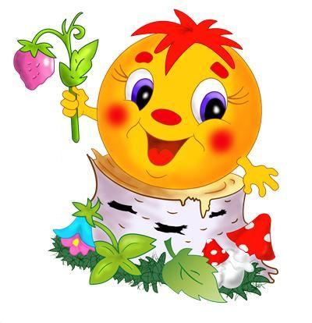
Я от дедушки ушел,
Я от бабушки ушел,
У меня румяный бок.
А зовусь я …
КОЛОБОК

Slide 8
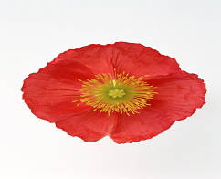
,
ЯМА

Slide 9
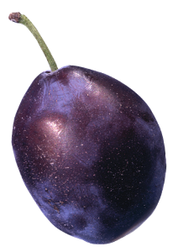
,,
ЯСЛИ

Slide 10
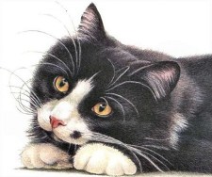
, ,
ЯК

Slide 11
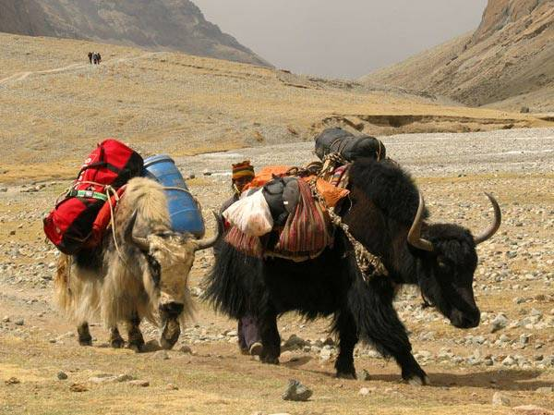
Яки - самое популярное вьючное
животное в Тибете.

Slide 12
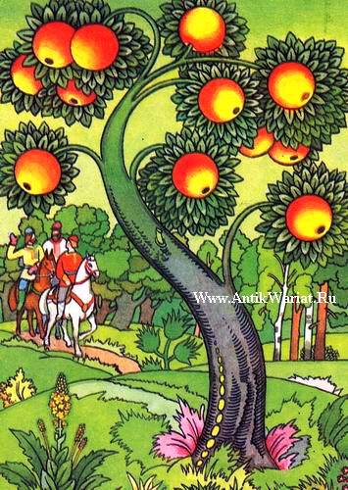
ФИЗМИНУТКА
Яблоня в моем саду
Гнется низко на ветру.
Наклонилась вправо, влево –
Покачаться захотела.
Ветки вниз и вверх качнула
И вперед их протянула.
А как стихнет ветерок,
Моя яблонька заснет.

Slide 13
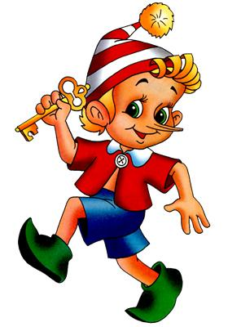
У отца был мальчик странный
Необычный – деревянный,
Но любил папаша сына.
Что за странный
Человек деревянный?
На земле и под водой
Ищет ключик золотой
Всюду нос сует он длинный.
Кто же это?
Буратино

Slide 14
Если б не было его
Не сказал бы ничего.
Язык

Slide 15
Круглое, румяное
Я расту на ветке.
Любят меня взрослые
И маленькие детки.
Яблоко

Slide 16
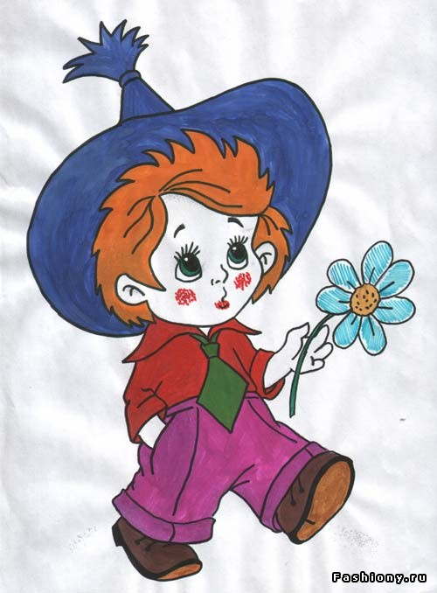
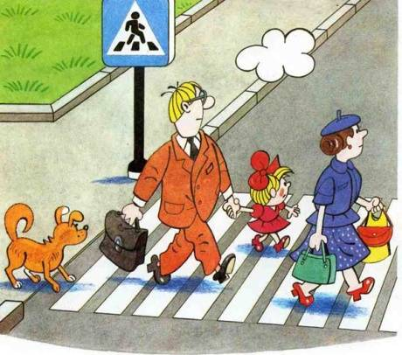

Slide 17
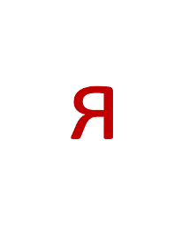
Буквы потерялись
я
Зо…
Ра…
Я
…на

Slide 18
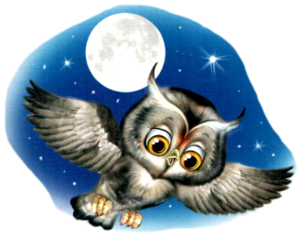
В лесу темно,
Все спят давно.
Одна сова не спит,
Летит , кричит.
Совушка – сова,
Большая голова,
На суку сидит,
Головой вертит,
Во все стороны глядит,
Да вдруг – как полетит!

Slide 19
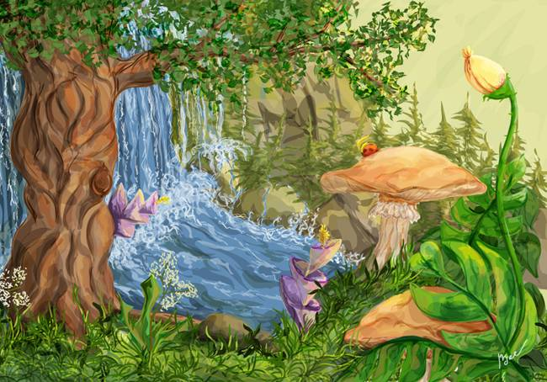
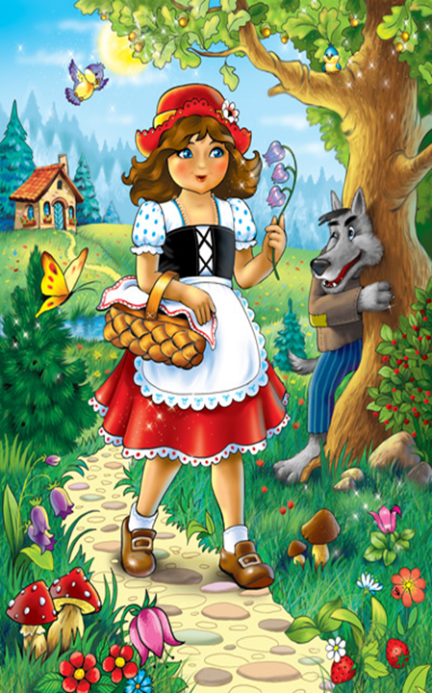

Slide 21
МОЛОДЕЦ!!!
Презентация изготовлена Хамидуллиной А.Х.

